Slide 1
Урок математики в 6 классе».
Автор: Викторова Юния Юрьевна, учитель математики МБОУ «Лицей «Школа менеджеров»

Slide 2
Тема урока: «Дробные выражения»

Slide 3
Цели урока:
Образовательные: ввести понятие дробного выражения, знаменателя и числителя дробного выражения ,повторение действий с десятичными и обыкновенными дробями;
Развивающие: развитие познавательного интереса, логического мышления у учащихся.
Воспитательные: формирование интереса к предмету, воспитание самостоятельности и чувства ответственности.

Slide 4
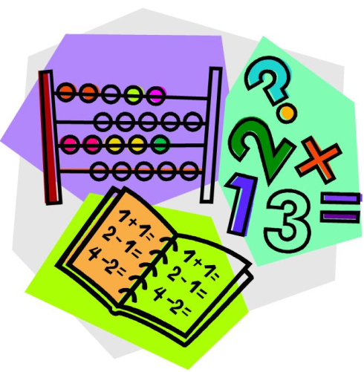
Устный счет

Slide 5
Устный счет
1.
2.
3.
4. от 20
5. 40% от 300

Slide 6
Запишите в виде дроби:
5:7
11:21
a:b

Slide 8
Любое частное можно записать с помощью черты дроби
Например, выражение:

Slide 9
Определение
Частное двух чисел или выражений, в котором знак деления обозначен чертой, называются дробными выражениями.

Slide 10
Выражение стоящие над чертой, называют числителем, а под чертой- знаменателем

Slide 11
С дробными выражениями можно выполнять действия по тем же правилам, что и с обыкновенными дробями

Slide 12
,8 – ь
3- а
4,3 – д
0,2 – в
12,4 – е
0,5 – р
0,3 – б
1,4 – н
12,6- о

Slide 13
1) Д
2) Р
3) О
4) Б
5) Ь

Slide 14
Домашнее задание
§ 19 стр.110-111,
№ 710,
№716(а,е),
№ 705

